Slide 1
www.adminliv.ru E-mail: admliv@liv.orel.ru

Slide 2
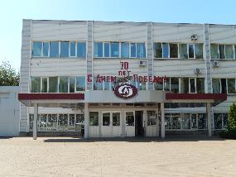
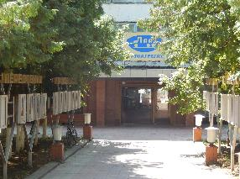
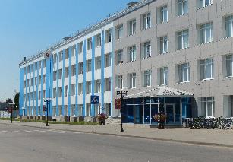
Показатели работы крупных промышленных предприятий г. Ливны за 2015 год
Наименование предприятий | Объем отгруженной продукции (млн. руб.) | Темп роста к 2014 году (%)
Всего, в т.ч. | 7948,4 | 137,8
ОАО «ГМС Ливгидромаш» | 3894,2 | 147,2
ОАО «Промприбор» | 1479,0 | 106,1
ОАО «Автоагрегат» | 787,0 | 106,3
ООО «Ливны-электро» | 98,1 | 97,0
ОАО «ЛЗПМ» | 140,8 | 120,3
ОАО «Завод сыродельный «Ливенский» | 171,6 | 94,6
ООО «Ливенская кондитерская фабрика» | 56,0 | 79,3
Ливенский комбинат хлебопродуктов, филиал ЗАО «АПК Юность» | 1129,5 | 165
Ливенский филиал ОАО «Орелоблхлеб» | 192,9 | 106,4

Slide 3
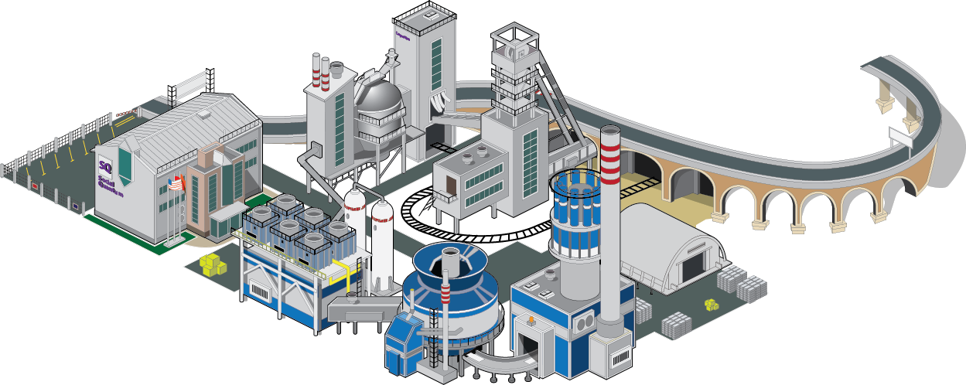
ЦЕНТР РАЗВИТИЯ ПРОИЗВОДСТВА
НАСОСОВ И НАСОСНОГО ОБОРУДОВАНИЯ.
АО «ГМС Ливгидромаш»
ОАО «Промприбор»
ОАО «Автоагрегат»
ОАО «ЛЗПМ»
ОАО «Ливнынасос»
ООО «Металлург»
ООО «Ливенка»
ООО «Инструмент»
ООО «Промсервис»
ООО «Электромаш»
ООО «Лига»
- Ливенский филиал Приокского государственного университета
- Ливенский строительный колледж
БОЛЕЕ 6 ТЫСЯЧ РАБОТАЮЩИХ
Высококвалифицированные трудовые ресурсы
БОЛЕЕ 8 МИЛЛИАРДОВ ОБЪЁМ ПРОИЗВОДСТВА
- НТЦ «Ливгидромаш»
(в составе АО «ГМС Ливгидромаш»
- Компактное размещение производств
- Развитая социальная сфера
РАЗВИТАЯ ПРОИЗВОДСТВЕННАЯ КООПЕРАЦИЯ
www.adminliv.ru
admliv@liv.orel.ru

Slide 4
Инвестиции в основной капитал
1436,7
1102,4
520,2
463,3

Slide 5
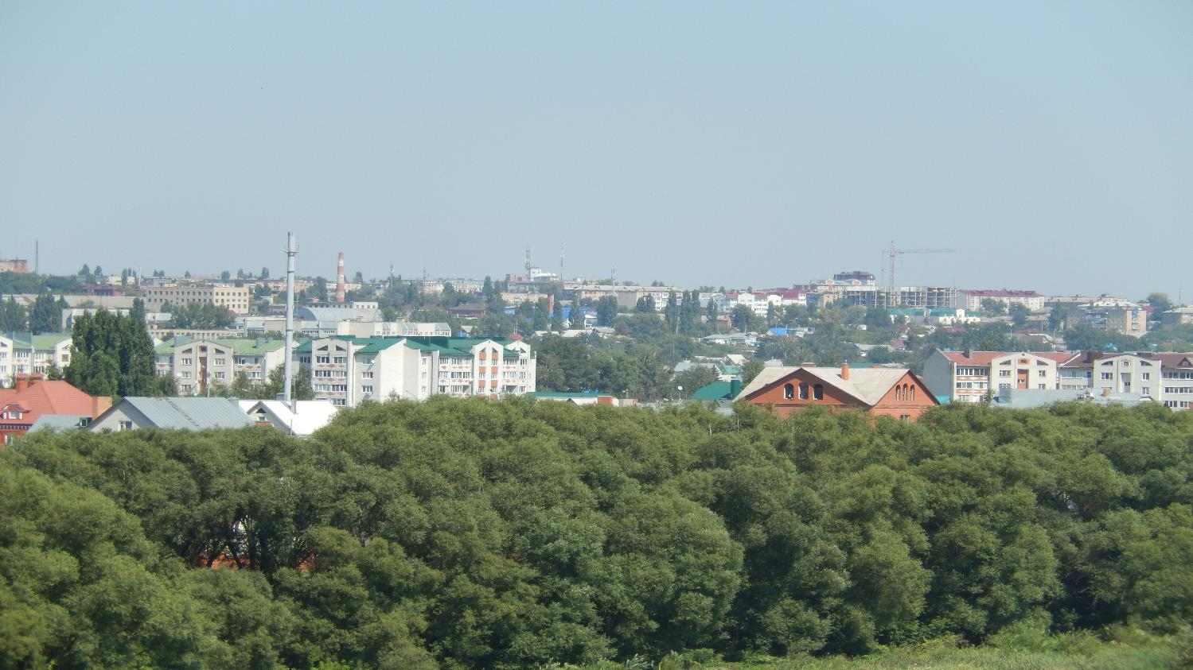
Численность предпринимателей города
01.01.13 г. 01.01.14 г. 01.01.15 г. 01.01.16 г.

Slide 6
Доля налоговых поступлений
от малого бизнеса в собственных доходах бюджета

Slide 7
СРЕДНЯЯ ЗАРАБОТНАЯ ПЛАТА В ГОРОДЕ ПО ОТРАСЛЯМ (ПО ПОЛНОМУ КРУГУ ПРЕДПРИЯТИЙ), РУБ
Средняя заработная плата в городе по отраслям (по полному кругу предприятий), руб. | 2013 год | 2014 год | 2015 год
всего, в том числе | 17136 | 19000 | 19104
обрабатывающие производства | 17591 | 18195 | 18450
образование | 13823 | 15028 | 16080
строительство | 13975 | 14902 | 14910
торговля | 13483 | 19692 | 19850
здравоохранение и предоставление социальных услуг | 14308 | 16453 | 17100
предоставление прочих коммунальных услуг, социальных и персональных услуг | 14438 | 16283 | 16500
транспорт | 14605 | 15711 | 15800
операции с недвижимым имуществом, аренда, предоставление услуг | 12515 | 14464 | 14610
СОЦИАЛЬНАЯ ХАРАКТЕРИСТИКА ГОРОДА
Среднегодовая численность населения | 2013 год | 2014 год | 2015 год
всего, в том числе | 49169 | 48661 | 48300
население моложе трудоспособного возраста | 7474 | 7608 | 7485
население трудоспособного возраста | 28960 | 28570 | 27910
население старше трудоспособного возраста | 12735 | 12483 | 12905

Slide 8
Доля подоходного налога, зачисляемого в городской бюджет
Notes:
Слайд 4

Slide 9
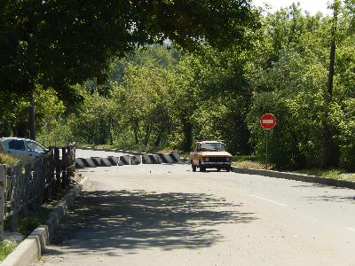
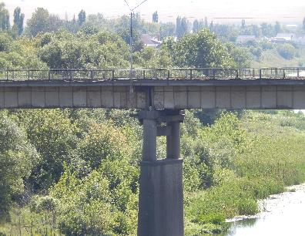
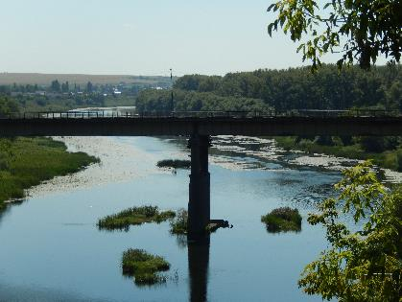
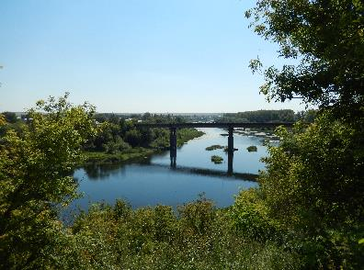
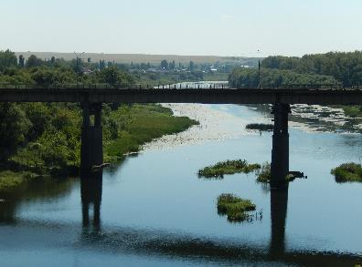
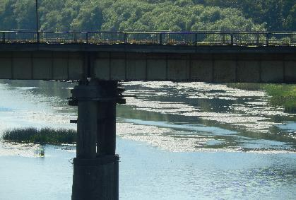
Реконструкция моста через реку Сосна
по ул. Дружбы народов
Стоимость объекта - 263,8 млн. руб.

Slide 10
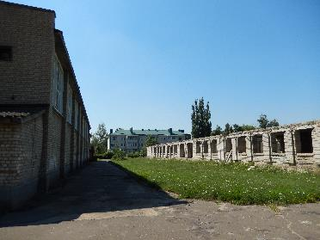
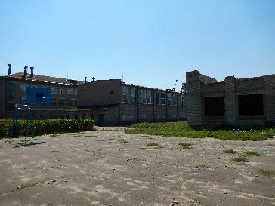
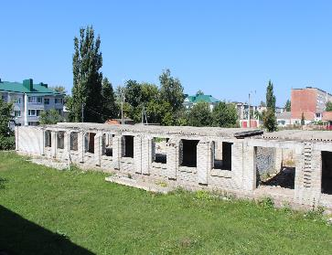
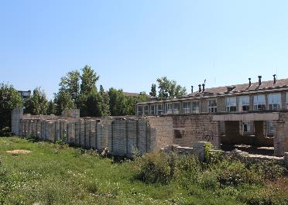
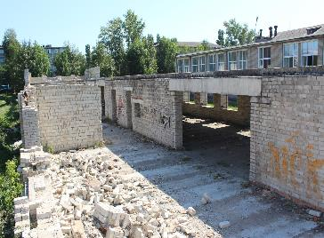
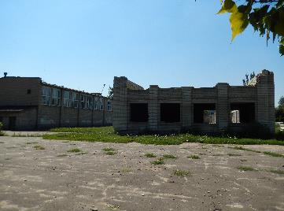
Недостроенная пристройка
к МБОУ Гимназия г. Ливны на 322 посадочных места.
Сметная стоимость объекта в ценах 2012 года 175 млн. руб.

